Slide 1
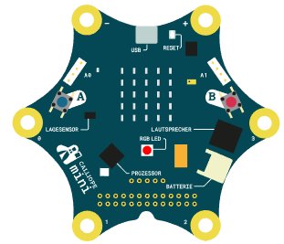
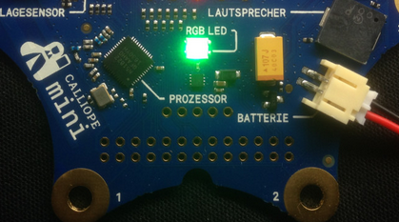
RGB-LED
Projekt INGOLSTADT

Slide 2
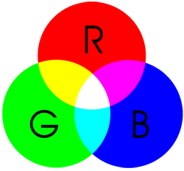
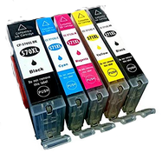
„RGB“
W
Wissen
RGB steht für ROT, GELB und BLAU
Was weißt du über die Farben aus dem Kunstunterricht?
Ein Farbdrucker setzt aus diesen Farben alle anderen Farbtöne zusammen.

Slide 3
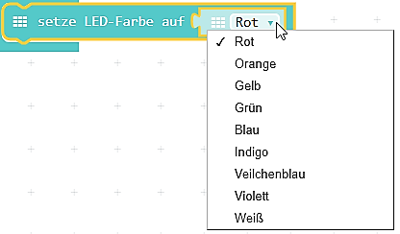
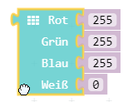
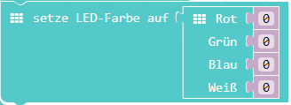
„RGB“
W
Wissen
Es stehen folgende Befehlsblöcke zur Verfügung
Die Helligkeit (Leuchtkraft) wird in Zahlenwerten von 0 bis 255 angegeben.

Slide 4
„RGB“
W
Wissen
Eigene RGB-Farben bestimmen
Suche dir eine eigene Lieblingsfarbe und lasse die RGB-LED in dieser Farbe leuchten.
Notiere dir die Werte dieser Farbe und die Quelle hierzu.
Suche auf folgender Internetseite deine Lieblingsfarbe:
http://www.farb-tabelle.de/de/farbtabelle.htm
0 | Farbe ist ausgeschaltet
255 | Farbe leuchtet mit höchster Helligkeit

Slide 5
„RGB-LED“
AA
AUFGABE
AUFGABE:
„Beim Klicken auf die Taste A soll ein Blinklicht im Wechsel
von „ROT“ und „BLAU“ erscheinen
Dies soll 3-mal wiederholt werden.
(evtl. muss noch der Befehlsblock „warten“ eingebaut werden).
Danach soll die LED ausgeschaltet werden (Wert = 0)

Slide 6
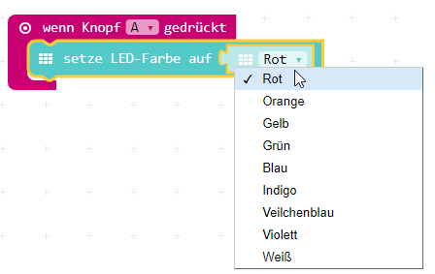
„RGB-LED“
Der MakeCode-Editor kann gezielt folgende Farben ausgeben.

Slide 7
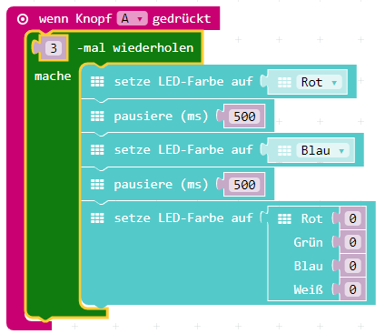
„RGB-LED“
Lsg
Lösung

Slide 8
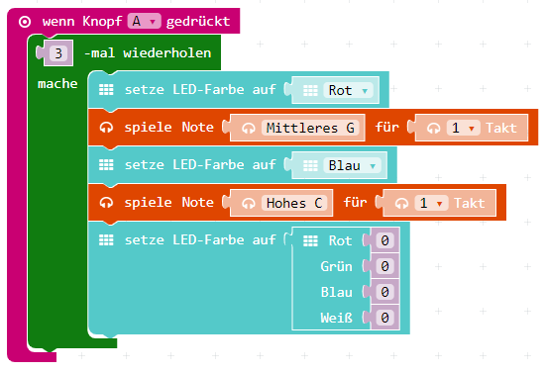
„RGB-LED“
AA
AUFGABE
EXTRA-AUFGABE:
Mit dem Wechsel der Farben blau/rot könntest du auch eine Art Martinshorn ertönen lassen.

